Slide 1
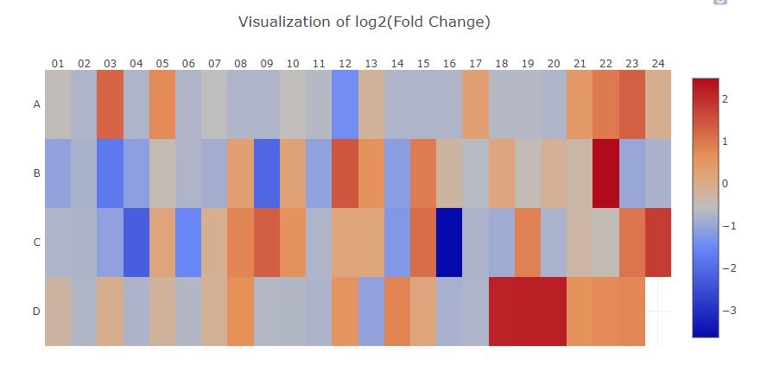
Молекулярные маркеры СД2 при ожирении: экспрессионный профиль генов, ключевых молекул генов воспалительного ответа в мононуклеарных клетках периферической крови
Кочетова О.В., Ахмадишина Л.З., Авзалетдинова Д.Ш., Шангареева З.А., Корытина Г.Ф.
Институт биохимии и генетики Уфимского федерального исследовательского центра Российской академии наук, Уфа
Башкирский государственный медицинский университет, (БГМУ), Уфа
Российский фонд фундаментальных исследований (№20-013-00261 А)
Результаты
Введение
Сахарный диабет 2 типа (СД2) — метаболическое многофакторное, генетически обусловленное, опасное для жизни заболевание. Характеризуется хронической гипергликемией, приводит к серьезным медицинским, психосоциальным, физическим и экономическим последствиям. Известно, что одним из факторов СД2 является ожирение [Scott L. J.,et al., 2007]. Жировая ткань является местом образования фактора, который ингибирует действие инсулина. Показано, что жировая ткань играет роль в развитии механизмов воспаления, стимулируя синтез провоспалительных цитокинов [Wisse, 2004], которые, в свою очередь, способствуют развитию инсулинорезистентности.
Целью исследования явился анализ профиля экспрессии комплекса функционально взаимосвязанных генов (цитокинов, хемокинов и другие ключевые молекулы воспалительного ответа) в мононуклеарах периферической крови у пациентов с СД2 и в контрольной группе, а также у пациентов с СД2 с ожирением.
Методы
Профиль экспрессии 84 генов иммунного ответа исследовали методом OT-ПЦР на приборе BioRad CFX96TM набором RT² Profiler PCR Arrays «Human Cytokines & Chemokines PCR Array» (Qiagen). Приготовление компонентов для проведения реакции проводили согласно протоколу производителя (RT2 Profiler PCR Array Handbook, Qiagen, www. qiagen.com). Определение относительного уровня мРНК исследуемых генов с помощью Сt метода (референсные гены GAPDH (Глицеральдегид 3-фосфатдегидрогеназа) и RPLP0 ( рибосомальный белок, большой, P0 )) и статистические расчеты проводили c использованием облачного приложения на сайте производителя (www. qiagen.com).
Анализ проводился с использованием мононуклеаров периферической крови у пациентов с СД2 (N=10) и в контрольной группе (N=10). Пациенты и контроль были подобраны по полу, возрасту, принадлежали к этнической группе татар. Пациенты имели индекс массы тела (ИМТ) более 29 кг/м². Контрольная группа ИМТ менее 25 кг/м². Все пациенты находились на лечении в городской клинической больнице №21 г. Уфы, получали метформин более одного года.
Был проведен анализ транскрипционной активности генов:
Адипонектин ADIPOQ, костные морфогенетические белки BMP2, BMP4, BMP6, BMP7,
компонент комплемента 5 C5, хемокинов CCL1, CCL11, CCL13, CCL17, CCL18, CCL19, CCL2, CCL20, CCL21, CCL22, CCL24, CCL3, CCL5, CCL7, CCL8, CX3CL1, CXCL1, CXCL10, CXCL11, CXCL12, CXCL13, CXCL16, CXCL2, CXCL5, CXCL9, XCL1 , гена, кодирующего CD40LG,
колониестимулирующие факторы CNTF, CSF1, CSF2, CSF3, гены семейства TNF FASLG, LTA, LTB, TNF, TNFRSF11B, TNFSF10, TNFSF11, TNFSF13B, Интерлейкины IL10, IL11, IL12A, IL12B, IL13, IL15, IL16, IL17A, IL17F, IL18, IL1A, IL1B, IL1RN, IL2, IL21, IL22, IL23A, IL24, IL27, IL3, IL4, IL5, IL6, IL7, IL8, IL9, цитокины TGFB2, IFNG, IFNA2, LIF, MIF, OSM, тромбопоэтин THPO, фактор роста эндотелия сосудов А VEGFA, глюкозо-6-фосфат изомеразу GPI, миостатин MSTN, семейство факторов роста нервов NODAL, бета-тромбоглобулин PPBP, остеопонтин SPP1.
В результате проведенного исследования выявлены гены, транскрипционная активность,
которых в лейкоцитах крови изменяется у больных СД2 по сравнению с контролем.
Значимые изменения экспрессии (P<0.05) в общей группе больных СД2 по сравнению с контролем были установлены для генов GPI, FASLG, IL16, IL24, OSM, CSF1, BMP6. При этом профиль экспрессии этих генов у больных СД2 характеризуется повышением уровня от 2.1 до 6.7 раз по сравнению со здоровыми индивидами.
Повышенный уровень экспрессии на уровне тенденции был выявлен для генов IL17, NODAL, TNFSF11, LTA (H=0.08).
Профиль экспрессии генов CXCL8, CXCL1, CXCL2, CXCL10, CCL2, IL1RN характеризуется снижением уровня от 2.1 до 8.78 раз по сравнению со здоровыми индивидами.
Сниженный уровень профиля экспрессии на уровне тенденции был выявлен для генов LTB, LTA, VEGFA, TNFSF13B, SPP1, MIF, IL15. По данным литературы экспрессионные профили этих генов у больных СД2 с ожирением, напротив, являются повышенными, в нашем случае, пациенты СД2 длительное время получали терапию метформином [Zhihui Xiao, 2017]. результаты показывают, что метформин ингибирует LPS-индуцированную экспрессию хемокинов через сигнальные пути AMPK и NF-κB [Ye J, 2018].
Заключение и выводы
В результате проведенного исследования , получены данные указывающие на роль системы иммунного ответа в развитием сахарного диабета 2 типа с ожирением.
Нами подтверждены повышенные уровни экспрессий генов GPI, FASLG, IL16 у больных СД2 впервые выявлена повышенная экспрессия генов IL24, CSF1 у пациентов СД2.
Вместе с тем, было показано снижение экспрессии генов CXCL8, CXCL1, CXCL2, CXCL10, CCL2, IL1RN.
Наше исследование показало, что пациенты СД2, получающие метформин имеют сниженный уровень экспрессии генов медиаторов воспаления.

